Slide 1
第二章 命题逻辑等值演算
主要内容
等值式与基本的等值式
等值演算与置换规则
析取范式与合取范式，主析取范式与主合取范式
联结词完备集
可满足性问题与消解法

Slide 2
2.1 等值式
定义2.1 若等价式A↔B是重言式，则称A与B等值，记作A⇔B，并称A⇔B是等值式
几点说明：
定义中，A, B, ⇔均为元语言符号
A或B中可能有哑元出现.
例如 (p→q) ⇔ ((¬p∨q)∨(¬r∧r)) r为左边公式的哑元.
用真值表可检查两个公式是否等值
请验证：
p→(q→r) ⇔ (p∧q) →r
p→(q→r) 不与 (p→q) →r 等值

Slide 3
等值式例题
例1 判断下列各组公式是否等值:
(1) p→(q→r) 与 (p∧q) →r
p q r
q→r
p→(q→r)
p∧q
(p∧q)→r
0 0 0
0 0 1
0 1 0
0 1 1
1 0 0
1 0 1
1 1 0
1 1 1
1
1
0
1
1
1
0
1
1
1
1
1
1
1
0
1
0
0
0
0
0
0
1
1
1
1
1
1
1
1
0
1
结论: p→(q→r) ⇔ (p∧q) →r

Slide 4
等值式例题
(2) p→(q→r) 与 (p→q) →r
p q r
q→r
p→(q→r)
p→q
(p→q)→r
0 0 0
0 0 1
0 1 0
0 1 1
1 0 0
1 0 1
1 1 0
1 1 1
1
1
0
1
1
1
0
1
1
1
1
1
1
1
0
1
1
1
1
1
0
0
1
1
0
1
0
1
1
1
0
1
结论: p→(q→r) 与 (p→q) →r 不等值

Slide 5
基本等值式
双重否定律 ¬¬A⇔A
幂等律 A∨A⇔A, A∧A⇔A
交换律 A∨B⇔B∨A, A∧B⇔B∧A
结合律 (A∨B)∨C⇔A∨(B∨C), (A∧B)∧C⇔A∧(B∧C)
分配律 A∨(B∧C)⇔(A∨B)∧(A∨C),
A∧(B∨C)⇔(A∧B)∨(A∧C)
德摩根律 ¬(A∨B)⇔¬A∧¬B
¬(A∧B)⇔¬A∨¬B
吸收律 A∨(A∧B)⇔A, A∧(A∨B)⇔A

Slide 6
基本等值式
零律 A∨1⇔1, A∧0⇔0
同一律 A∨0⇔A. A∧1⇔A
排中律 A∨¬A⇔1
矛盾律 A∧¬A⇔0
蕴涵等值式 A→B⇔¬A∨B
等价等值式 A↔B⇔(A→B)∧(B→A)
假言易位 A→B⇔¬B→¬A
等价否定等值式 A↔B⇔¬A↔¬B
归谬论 (A→B)∧(A→¬B) ⇔¬A
特别提示：必须牢记这16组等值式，这是继续学习的基础

Slide 7
等值演算与置换规则
1. 等值演算——由已知的等值式推演出新的等值式的过程
2. 等值演算的基础：
(1) 等值关系的性质：自反性、对称性、传递性
(2) 基本的等值式
(3) 置换规则（见3）
3. 置换规则
设 Φ(A) 是含公式 A 的命题公式，Φ(B) 是用公式 B 置换
Φ(A) 中所有的 A 后得到的命题公式
若 B⇔A，则 Φ(B)⇔Φ(A)
Notes:
Φ \phi

Slide 8
等值演算的应用举例
证明两个公式等值
例2 证明 p→(q→r) ⇔ (p∧q)→r
证 p→(q→r)
⇔ ¬p∨(¬q∨r) （蕴涵等值式，置换规则）
⇔ (¬p∨¬q)∨r （结合律，置换规则）
⇔ ¬(p∧q)∨r （德摩根律，置换规则）
⇔ (p∧q)→r （蕴涵等值式，置换规则）
今后在注明中省去置换规则
注意：用等值演算不能直接证明两个公式不等值

Slide 9
等值演算的应用举例
证明两个公式不等值
例3 证明 p→(q→r) 与 (p→q)→r 不等值
证 方法一 真值表法, 见例1(2)
  方法二 观察法. 观察到000, 010是左边的成真赋值，是右边的成假赋值
方法三 先用等值演算化简公式，然后再观察
p→(q→r) ⇔¬p∨¬q∨r
(p→q)→r ⇔¬(¬p∨q)∨r⇔(p∧¬q)∨r
更容易看出前面的两个赋值分别是左边的成真赋
值和右边的成假赋值

Slide 10
等值演算的应用举例
判断公式类型: A为矛盾式当且仅当A ⇔ 0
A为重言式当且仅当A ⇔ 1
例4 用等值演算法判断下列公式的类型
(1) q∧¬(p→q)
(2) (p→q)↔(¬q→¬p)
(3) ((p∧q)∨(p∧¬q))∧r)
解 (1) q∧¬(p→q)
⇔ q∧¬(¬p∨q) （蕴涵等值式）
⇔ q∧(p∧¬q) （德摩根律）
⇔ p∧(q∧¬q) （交换律，结合律）
⇔ p∧0 （矛盾律）
⇔ 0 （零律）
矛盾式

Slide 11
判断公式类型
(2) (p→q)↔(¬q→¬p)
⇔ (¬p∨q)↔(q∨¬p) （蕴涵等值式）
⇔ (¬p∨q)↔(¬p∨q) （交换律）
⇔ 1
重言式
(3) ((p∧q)∨(p∧¬q))∧r)
⇔ (p∧(q∨¬q))∧r （分配律）
⇔ p∧1∧r （排中律）
⇔ p∧r （同一律）
可满足式，101和111是成真赋值，000和010等是成假赋值.

Slide 12
2.2 析取范式与合取范式
基本概念
(1) 文字——命题变项及其否定的总称
(2) 简单析取式——有限个文字构成的析取式
p, ¬q, p∨¬q, p∨q∨r, …
(3) 简单合取式——有限个文字构成的合取式
p, ¬q, p∧¬q, p∧q∧r, …
(4) 析取范式——由有限个简单合取式组成的析取式
p, ¬p∧q, p∨¬q, (p∧¬q)∨(¬p∧q∧¬r)∨(q∧r)
(5) 合取范式——由有限个简单析取式组成的合取式
p, p∨¬q, ¬p∧q, (p∨q∧¬p∧(p∨¬q∨¬r)
(6) 范式——析取范式与合取范式的总称
Notes:
命题公式千变万化，为研究其性质和应用带来困难。为此，我们有必要研究如何将命题公式转换为逻辑等价的标准形式，以简化研究工作并方便应用。这种标准形式就是范式。

Slide 13
范式概念
说明：
单个文字既是简单析取式，又是简单合取式
形如 p∧¬q∧r, ¬p∨q∨¬r 的公式既是析取范式，又是合取范式

Slide 14
范式的性质
定理2.1 (1) 一个简单析取式是重言式当且仅当它同时含有某
个命题变项和它的否定式.
(2) 一个简单合取式是矛盾式当且仅当它同时含有某个命题
变项和它的否定式.
定理2.2 (1) 一个析取范式是矛盾式当且仅当它每个简单合
取式都是矛盾式.
(2) 一个合取范式是重言式当且仅当它的每个简单析取式都
是重言式.

Slide 15
命题公式的范式
定理2.3（范式存在定理）
任何命题公式都存在与之等值的析取范式与合取范式
公式A的析取(合取)范式⎯⎯与A等值的析取(合取)范式
求公式A的范式的步骤：
(1) 消去A中的→, ↔（若存在）
A→B⇔¬A∨B
A↔B⇔(¬A∨B)∧(A∨¬B)
(2) 否定联结词¬的内移或消去
¬ ¬A⇔ A
¬(A∨B)⇔¬A∧¬B
¬(A∧B)⇔¬A∨¬B

Slide 16
命题公式的范式
(3) 使用分配律
A∨(B∧C)⇔(A∨B)∧(A∨C) 求合取范式
A∧(B∨C)⇔ (A∧B)∨(A∧C) 求析取范式
公式范式的不足⎯⎯不惟一

Slide 17
求公式的范式
例5 求下列公式的析取范式与合取范式
(1) (p→¬q)∨¬r
(2) (p→¬q)→r
解 (1) (p→¬q)∨¬r
⇔ (¬p∨¬q)∨¬r （消去→）
⇔ ¬p∨¬q∨¬r （结合律）
最后结果既是析取范式(由3个简单合取式组成的析取式)，又
是合取范式(由一个简单析取式组成的合取式)

Slide 18
求公式的范式
(2) (p→¬q)→r
⇔ (¬p∨¬q)→r （消去第一个→）
⇔ ¬(¬p∨¬q)∨r （消去第二个→）
⇔ (p∧q)∨r （否定号内移——德摩根律) 析取范式
⇔ (p∨r)∧(q∨r) （∨对∧分配律） 合取范式

Slide 19
极小项与极大项
定义2.4 在含有n个命题变项的简单合取式（简单析取式）
中，若每个命题变项均以文字的形式在其中出现且仅出现
一次，而且第i个文字出现在左起第i位上（1≤i≤n），称这
样的简单合取式（简单析取式）为极小项（极大项）.
几点说明：
n个命题变项有2^{n}个极小项和2^{n}个极大项
2^{n}个极小项（极大项）均互不等值
用m_{i}表示第i个极小项，其中i是该极小项成真赋值的十进制表示. 用M_{i}表示第i个极大项，其中i是该极大项成假赋值的十进制表示. m_{i}（M_{i}）称为极小项（极大项）的名称.

Slide 20
实例
由两个命题变项 p, q 形成的极小项与极大项
极小项 |  |  | 极大项
公式 | 成真赋值 | 名称 | 公式 | 成假赋值 | 名称
¬p∧¬q ¬p∧q p∧¬q p∧q | 0 0 0 1 1 0 1 1 | m₀ m₁ m₂ m₃ | p∨q p∨¬q ¬p∨q ¬p∨¬q | 0 0 0 1 1 0 1 1 | M₀ M₁ M₂ M₃

Slide 21
实例
由三个命题变项 p, q, r 形成的极小项与极大项.
极小项 |  |  | 极大项
公式 | 成真赋值 | 名称 | 公式 | 成假赋值 | 名称
¬p ∧¬q ∧¬r ¬p ∧¬q ∧ r ¬p ∧q ∧ ¬r ¬p ∧q ∧ r p ∧¬q ∧¬r p ∧¬q ∧ r p ∧q ∧ ¬r p ∧q ∧ r | 0 0 0 0 0 1 0 1 0 0 1 1 1 0 0 1 0 1 1 1 0 1 1 1 | m₀ m₁ m₂ m₃ m₄ m₅ m₆ m₇ | p ∨ q ∨ r p ∨ q ∨ ¬r p ∨ ¬q ∨ r p ∨ ¬q ∨¬r ¬p ∨ q ∨ r ¬p ∨ q ∨ ¬r ¬p ∨ ¬q ∨ r ¬p ∨ ¬q ∨¬r | 0 0 0 0 0 1 0 1 0 0 1 1 1 0 0 1 0 1 1 1 0 1 1 1 | M₀ M₁ M₂ M₃ M₄ M₅ M₆ M₇
m_{i}与M_{i}的关系： ¬m_{i} ⇔ M_{i}, ¬M_{i} ⇔ m_{i}

Slide 22
主析取范式与主合取范式
主析取范式——由极小项构成的析取范式
主合取范式——由极大项构成的合取范式
例如，n=3, 命题变项为 p, q, r 时，
(¬p∧¬q∧r)∨(¬p∧q∧r) ⇔ m₁∨m₃ ——主析取范式
(p∨q∨¬r)∧(¬p∨¬q∨¬r) ⇔ M₁∨M₇——主合取范式
公式A的主析取(合取)范式——与A 等值的主析取(合取)范式
定理2.5 (主范式的存在惟一定理)
任何命题公式都存在与之等值的主析取范式和主合取范式,
并且是惟一的

Slide 23
求公式主范式的步骤
求公式主析取范式的步骤:
设公式A含命题变项p₁,p₂,…,p_{n}
(1) 求A的析取范式A′=B₁∨ B₂∨ … ∨ B_{s} , 其中B_{j}是简单合取
式 j=1,2, … ,s
(2) 若某个B_{j}既不含p_{i}, 又不含¬p_{i}, 则将B_{j}展开成
B_{j} ⇔ B_{j}∧(p_{i}∨¬p_{i}) ⇔ (B_{j}∧p_{i})∨(B_{j}∧¬p_{i})
重复这个过程, 直到所有简单合取式都是长度为n的极
小项为止
(3) 消去重复出现的极小项, 即用m_{i}代替m_{i}∨m_{i}
(4) 将极小项按下标从小到大排列

Slide 24
求公式主范式的步骤
求公式的主合取范式的步骤:
设公式A含命题变项p₁,p₂,…,p_{n}
(1) 求A的合取范式A′=B₁∧B₂∧ … ∧B_{s} , 其中B_{j}是简单析取
式 j=1,2, … ,s
(2) 若某个B_{j}既不含p_{i}, 又不含¬p_{i}, 则将B_{j}展开成
B_{j} ⇔ B_{j}∨(p_{i}∧¬p_{i}) ⇔ (B_{j}∨p_{i})∧(B_{j}∨¬p_{i})
重复这个过程, 直到所有简单析取式都是长度为n的极
大项为止
(3) 消去重复出现的极大项, 即用M_{i}代替M_{i}∧M_{i}
(4) 将极大项按下标从小到大排列

Slide 25
实例
例6 (1) 求公式 A=(p→¬q)→r的主析取范式和主合取范式
解 (p→¬q)→r
⇔ (p∧q)∨r （析取范式） ①
(p∧q)
⇔ (p∧q)∧(¬r∨r)
⇔ (p∧q∧¬r)∨(p∧q∧r)
⇔ m₆∨m₇ ②
r
⇔ (¬p∨p)∧(¬q∨q)∧r
⇔ (¬p∧¬q∧r)∨(¬p∧q∧r)∨(p∧¬q∧r)∨(p∧q∧r)
⇔ m₁∨m₃∨m₅∨m₇ ③
②, ③代入①并排序，得
(p→¬q)→r ⇔ m₁∨m₃∨m₅∨ m₆∨m₇ （主析取范式）

Slide 26
实例
(p→¬q)→r
⇔ (p∨r)∧(q∨r) （合取范式） ④
p∨r
⇔ p∨(q∧¬q)∨r
⇔ (p∨q∨r)∧(p∨¬q∨r)
⇔ M₀∧M₂ ⑤
q∨r
⇔ (p∧¬p)∨q∨r
⇔ (p∨q∨r)∧(¬p∨q∨r)
⇔ M₀∧M₄ ⑥
⑤, ⑥代入④ 并排序，得
(p→¬q)→r ⇔ M₀∧M₂∧M₄ （主合取范式）

Slide 27
主范式的应用
1.求公式的成真成假赋值
设公式A含n个命题变项, A的主析取范式有s个极小项, 则A
有s个成真赋值, 它们是极小项下标的二进制表示, 其余2^{n}-s
个赋值都是成假赋值
例如 (p→¬q)→r ⇔ m₁∨m₃∨m₅∨ m₆∨m₇
成真赋值为 001, 011, 101, 110, 111，
成假赋值为 000, 010, 100.
类似地，由主合取范式也立即求出成假赋值和成真赋值.

Slide 28
主范式的应用
2. 判断公式的类型
设A含n个命题变项.
A为重言式 ⇔ A的主析取范式含全部2^{n}个极小项
⇔ A的主合取范式不含任何极大项, 记为1.
A为矛盾式 ⇔ A的主合析取范式含全部2^{n}个极大项
⇔ A的主析取范式不含任何极小项, 记为0.
A为非重言式的可满足式
⇔ A的主析取范式中至少含一个、但不是全
部极小项
⇔ A的主合取范式中至少含一个、但不是全
部极大项.

Slide 29
主范式的应用
例7 用主析取范式判断公式的类型:
(1) A⇔ ¬(p→q)∧q (2) B⇔ p→(p∨q) (3) C⇔ (p∨q)→r
解
(1) A ⇔ ¬(¬ p∨q)∧q ⇔ ( p∧¬q)∧q ⇔ 0 矛盾式
(2) B ⇔ ¬ p∨(p∨q) ⇔ 1 ⇔ m₀∨m₁∨m₂∨m₃ 重言式
(3) C ⇔ ¬(p∨q)∨r ⇔ (¬p∧¬q)∨r
⇔ (¬p∧¬q∧r)∨(¬p∧¬q∧¬r)∨(¬p∧¬q∧r)
∨(¬p∧q∧r)∨(p∧¬q∧r)∨(p∧q∧r)
⇔ m₀∨m₁∨m₃∨ m₅∨m₇ 非重言式的可满足式

Slide 30
主范式的应用
3. 判断两个公式是否等值
例8 用主析取范式判以下每一组公式是否等值
⑴ p→(q→r) 与 (p∧q)→r
⑵ p→(q→r) 与 (p→q)→r
解 p→(q→r) = m₀∨m₁∨m₂∨m₃∨ m₄∨m₅∨ m₇
(p∧q)→r = m₀∨m₁∨m₂∨m₃∨ m₄∨m₅∨ m₇
(p→q)→r = m₁∨m₃∨ m₄∨m₅∨ m₇
显见，⑴中的两公式等值，而⑵的不等值.

Slide 31
主范式的应用
4. 解实际问题
例9 某单位要从A,B,C三人中选派若干人出国考察, 需满足下
述条件:
(1) 若A去, 则C必须去;
(2) 若B去, 则C不能去;
(3) A和B必须去一人且只能去一人.
问有几种可能的选派方案?
解 记 p:派A去, q:派B去, r:派C去
(1) p→r, (2) q→¬r, (3) (p∧¬q)∨(¬p∧q)
求下式的成真赋值
A=(p→r)∧(q→¬r)∧((p∧¬q)∨(¬p∧q))

Slide 32
主范式的应用
求A的主析取范式
A=(p→r)∧(q→¬r)∧((p∧¬q)∨(¬p∧q))
⇔ (¬p∨r)∧(¬q∨¬r)∧((p∧¬q)∨(¬p∧q))
⇔ ((¬p∧¬q)∨(¬p∧¬r)∨(r∧¬q)∨(r∧¬r))
∧((p∧¬q)∨(¬p∧q))
⇔ ((¬p∧¬q)∧(p∧¬q))∨((¬p∧¬r)∧(p∧¬q))
∨((r∧¬q)∧(p∧¬q))∨((¬p∧¬q)∧(¬p∧q))
∨((¬p∧¬r)∧(¬p∧q))∨((r∧¬q)∧(¬p∧q))
⇔ (p∧¬q∧r)∨(¬p∧q∧¬r)
成真赋值:101,010
结论: 方案1 派A与C去, 方案2 派B去

Slide 33
用成真赋值和成假赋值确定主范式
由主析取范式确定主合取范式
例10 设A有3个命题变项, 且已知A= m₁∨m₃∨m₇, 求A的主合取
范式.
解 A的成真赋值是1,3,7的二进制表示, 成假赋值是在主析取
范式中没有出现的极小项的下角标0,2,4,5,6的二进制表示, 它
们恰好是A的主合取范式的极大项的下角标, 故
A ⇔ M₀∧M₂∧M₄∧M₅∧M₆
由主合取范式确定主析取范式
用真值表确定主范式

Slide 34
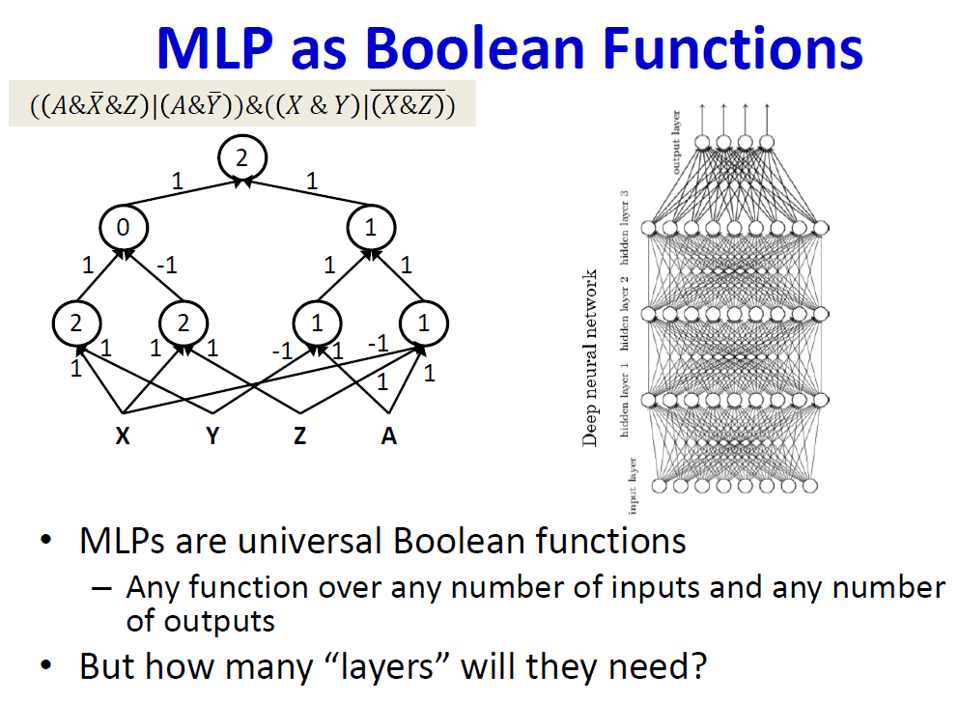


Slide 35
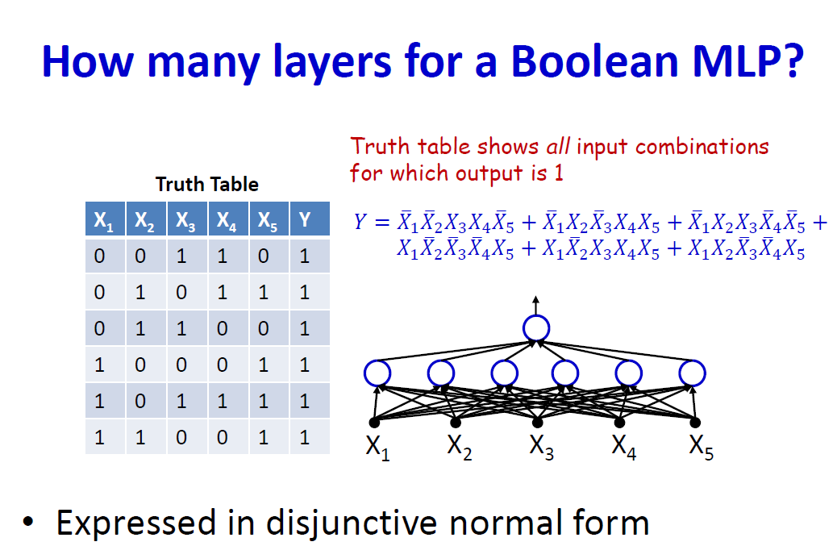

Slide 36

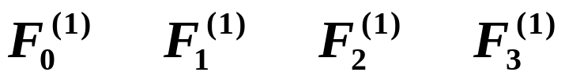
2.3 联结词的完备集
定义2.6 称F:{0,1}^{n}→ {0,1} 为n元真值函数.
{0,1}^{n}={00…0, 00…1, …, 11…1}，包含 个长为n的0,1符号串.
共有 个n元真值函数.
1元真值函数
p
0 0 0 1 1
1 0 1 0 1

Slide 37
真值函数
2元真值函数
p q
0 0 0 1 1 0 1 1 | 0 0 0 0 0 0 0 0 0 0 0 0 1 1 1 1 0 0 1 1 0 0 1 1 0 1 0 1 0 1 0 1
p q
0 0 0 1 1 0 1 1 | 1 1 1 1 1 1 1 1 0 0 0 0 1 1 1 1 0 0 1 1 0 0 1 1 0 1 0 1 0 1 0 1

Slide 38
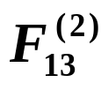
公式与真值函数
任何一个含n个命题变项的命题公式A都对应惟一的一个n元
真值函数 F , F 恰好为A的真值表.
等值的公式对应的真值函数相同.
例如：p→q, ¬p∨q 都对应

Slide 39
联结词完备集
定义2.7 设S是一个联结词集合，如果任何n(n≥1) 元真值函
数都可以由仅含S中的联结词构成的公式表示，则称S是联结
词完备集
若S是联结词完备集, 则任何命题公式都可由S中的联结词表示
定理2.6 S = {¬, ∧, ∨}是联结词完备集
证明 由范式存在定理可证

Slide 40
联结词完备集
推论 以下都是联结词完备集
(1) S₁ = {¬, ∧, ∨, →} (2) S₂ = {¬, ∧, ∨, →, ↔}
(3) S₃ = {¬, ∧} (4) S₄ = {¬, ∨}
(5) S₅ = {¬, →}
证明
(1),(2) 在联结词完备集中加入新的联结词后仍为完备集
(3) A∨B ⇔ ¬(¬A∧¬B)
(4) A∧B ⇔ ¬(¬A∨¬B)
(5) A→B⇔¬A∨B
{∧,∨,→,↔}不是联结词完备集, 0不能用它表示
它的子集{∧},{∨},{→},{↔},{∧,∨},{∧,∨,→}等都不是

Slide 41
复合联结词
定义2.8 设 p, q 为两个命题, ¬(p∧q)称作p与q的与非式, 记作
p↑q, 即 p↑q ⇔ ¬(p∧q), ↑称为与非联结词
¬(p∨q) 称作 p 与 q 的或非式, 记作 p↓q, 即 p↓q ⇔ ¬(p∨q), ↓
称为或非联结词
定理2.7 {↑}与{↓}为联结词完备集.
证明 {¬, ∧, ∨}为完备集
¬p ⇔ ¬p∧¬p ⇔ ¬(p∨p) ⇔ p↓p
p∧q ⇔ ¬(¬p∨¬q) ⇔ ¬p↓¬q ⇔ (p↓p)↓(q↓q)
p∨q ⇔ ¬¬(p∨q) ⇔ ¬(p↓q) ⇔ (p↓q)↓(p↓q)
得证{↓}为联结词完备集. 对{↑}类似可证

Slide 42
2.4 可满足性问题与消解法
不含任何文字的简单析取式称作空简单析取式,记作λ.
规定λ是不可满足的.
约定:简单析取式不同时含某个命题变项和它的否定
S:合取范式, C:简单析取式, l:文字, α:赋值, 带下角标或 ′
文字l的补l^{c}:若l=p,则l^{c}=¬p;若l=¬p,则l^{c}=p.
S≈S′:S是可满足的当且仅当S′ 是可满足的
定义2.9 设C₁=l∨C₁′, C₂=l^{c}∨C₂′, C₁′和C₂′不含l和l^{c}, 称C₁′∨C₂′为
C₁和C₂(以l和l^{c}为消解文字)的消解式或消解结果, 记作
Res(C₁,C₂)
例如, Res(¬p∨q∨r, p∨q∨¬s)= q∨r∨¬s

Slide 43
消解规则
定理2.8 C₁∧C₂≈Res(C₁,C₂)
证 记C= Res(C₁,C₂)=C₁′∨C₂′, 其中l和l^{c}为消解文字, C₁=l∨C₁′, C₂=l^{c}∨C₂′, 且C₁′和C₂′不含l和l^{c}.
假设C₁∧C₂是可满足的, α是它的满足赋值, 不妨设α(l)=1.
C₂必含有文字l′ ≠l, l^{c}且α(l′ )=1. C中含有l′, 故α满足C.
反之, 假设C是可满足的, α是它的满足赋值. C必有l′ 使得
α(l′ )=1, 不妨设C₁′含l′, 于是α满足C₁. 把扩张到l(和l^{c})上:
若l=p, 则令α(p)=0; 若l^{c}=p, 则令α(p)=1. 恒有α(l^{c})=1, 从而α
满足C₂. 得证C₁∧C₂是可满足的.
注意: C₁∧C₂与Res(C₁,C₂)有相同的可满足性, 但不一定等值.

Slide 44
消解序列与合取范式的否证
定义2.10 设S是一个合取范式, C₁,C₂,…,C_{n}是一个简单析取式
序列. 如果对每一个i(1≤i≤n), C_{i}是S的一个简单析取式或者是
Res(C_{j},C_{k})(1≤j<k<i), 则称此序列是由S导出C_{n}的消解序列. 当
C_{n}=λ时, 称此序列是S的一个否证.
定理2.9 一个合取范式是不可满足的当且仅当它有否证.
例11 用消解规则证明S=(¬p∨q)∧(p∨q∨¬s)∧(q∨s)∧¬q是不可
满足的.
证 C₁=¬p∨q, C₂= p∨q∨¬s, C₃=Res(C₁,C₂)=q∨¬s, C₄=q∨s,
C₅=Res(C₃,C₄)=q, C₆=¬q, C₇=Res(C₅,C₆)=λ, 这是S的否证.

Slide 45
消解算法
消解算法
输入: 合式公式A
输出: 当A是可满足时, 回答“Yes”; 否则回答“No”.
1. 求A的合取范式S
2. 令S₀←∅, S₂←∅, S₁←S的所有简单析取式
3. For C₁∈S₀和C₂∈S₁
4. If C₁, C₂可以消解 then
5. 计算C←Res(C₁,C₂)
6. If C=λ then
7. 输出“No”, 计算结束
8. If C∉S₀且C∉ S₁ then
9. S₂←S₂∪{C}

Slide 46
消解算法
10. For C₁∈S₁, C₂∈S₁且C₁≠C₂
11. If C₁, C₂可以消解 then
12. 计算C←Res(C₁,C₂)
13. If C=λ then
14. 输出“No”, 计算结束
15. If C∉S₀且C∉ S₁ then
16. S₂←S₂∪{C}
17. If S₂=∅ then
18. 输出“Yes”, 计算结束
19. Else S₀←S₀∪S₁, S₁←S₂, S₂←∅, goto 3

Slide 47
消解算法例题
例12 用消解算法判断下述公式是否是可满足的:
p∧(p∨q)∧(p∨¬q)∧(q∨¬r)∧(q∨r)
解 S= p∧(p∨q)∧(p∨¬q)∧(q∨¬r)∧(q∨r)
循环1 S₀=∅, S₁={p, p∨q, p∨¬q, q∨¬r, q∨r}, S₂=∅
Res(p∨q, p∨¬q)=p
Res(p∨¬q, q∨¬r)=p∨¬r
Res(p∨¬q, q∨r)= p∨r
Res(q∨¬r, q∨r)=q
S₂={p∨r, p∨r, q}
循环2 S₀={p, p∨q, p∨¬q, q∨¬r, q∨r}, S₁={p∨r, p∨r, q}, S₂=∅
Res(p∨¬q, q)=p

Slide 48
消解算法例题
Res(q∨¬r, p∨r)=p∨q
Res(q∨r, p∨¬r)=p∨q
Res(p∨r, p∨¬r)=p
S₂=∅
输出“Yes”

Slide 49
第二章 习题课
主要内容
等值式与等值演算
基本等值式（16组，24个公式）
主析取范式与主合取范式
联结词完备集
消解法

Slide 50
基本要求
  深刻理解等值式的概念
  牢记基本等值式的名称及它们的内容
  熟练地应用基本等值式及置换规则进行等值演算
  理解文字、简单析取式、简单合取式、析取范式、合取范式的概念
  深刻理解极小项、极大项的概念、名称及下角标与成真、成假赋值的关系，并理解简单析取式与极小项的关系
  熟练掌握求主范式的方法（等值演算、真值表等）
  会用主范式求公式的成真赋值、成假赋值、判断公式的类型、判断两个公式是否等值
  会将公式等值地化成指定联结词完备集中的公式
  会用命题逻辑的概念及运算解决简单的应用问题
  掌握消解规则及其性质
  会用消解算法判断公式的可满足性

Slide 51
练习1:概念
1. 设A与B为含n个命题变项的公式，判断下列命题是否为真？
  (1) A⇔B当且仅当A与B有相同的主析取范式
  (2) 若A为重言式，则A的主合取范式为0
  (3) 若A为矛盾式，则A的主析取范式为1
真
假
假
说明:
(2) 重言式的主合取范式不含任何极大项，为1.
(3) 矛盾式的主合析范式不含任何极小项, 为0.

Slide 52
练习2: 判断公式类型
2. 判断下列公式的类型:
(1) (p→q)→(¬q→¬p)
解 用等值演算法求主范式
(p→q)→(¬q→¬p)
⇔ ¬(¬p∨q)∨(q∨¬p)
⇔ (p∧¬q)∨(q∨¬p)
⇔ (p∧¬q)∨(¬p∧q)∨(p∧q)∨(¬p∧¬q)
⇔ m₂ ∨ m₁ ∨ m₃ ∨ m₀
⇔ m₀ ∨ m₁ ∨ m₂ ∨ m₃ 主析取范式
⇔ 1 主合取范式
重言式

Slide 53
练习题2(续)
(2) ¬(p→q)∧q
解 用等值演算法求公式的主范式
¬(p→q)∧q
⇔ ¬(¬p∨q)∧q
⇔ p∧¬q∧q
⇔ 0 主析取范式
⇔ M₀ ∧ M₁ ∧ M₂ ∧ M₃ 主合取范式
矛盾式

Slide 54
练习2(续)
(3) (p→q)∧¬p
解 用等值演算法求公式的主范式
(p→q)∧¬p
⇔ (¬p∨q)∧¬p
⇔ ¬p
⇔ (¬p∧¬q)∨(¬p∧q)
⇔ m₀ ∨ m₁ 主析取范式
⇔ M₂ ∧ M₃ 主合取范式
非重言式的可满足式

Slide 55
练习3：求公式的主范式
3．已知命题公式A中含3个命题变项p, q, r，并知道它的成真
赋值为001, 010, 111, 求A的主析取范式和主合取范式，及A对
应的真值函数.
解
A的主析取范式为m₁ ∨ m₂ ∨ m₇
A的主合取范式为M₀ ∧ M₃ ∧ M₄ ∧ M₅ ∧ M₆
p q r F p q r F
0 0 0 0 1 0 0 0
0 0 1 1 1 0 1 0
0 1 0 1 1 1 0 0
0 1 1 0 1 1 1 1

Slide 56
练习4：联结词完备集
4．将A = (p→¬q)∧r改写成下述各联结词集中的公式:
(1) {¬, ∧, ∨}
(2) {¬, ∧}
(3) {¬, ∨}
(4) {¬, →}
(5) {↑}
(6) {↓}
解
(1) (p→¬q)∧r ⇔ (¬p∨¬q)∧r
(2) (p→¬q)∧r ⇔ ¬(p∧q)∧r
(3) (p→¬q)∧r ⇔ (¬p∨¬q)∧r
⇔ ¬(¬(¬p∨¬q)∨¬r)

Slide 57
练习4 解答
(4) (p→¬q)∧r ⇔ ¬(¬(p→¬q)∨¬r)
⇔ ¬((p→¬q)→¬r)
(5) (p→¬q)∧r ⇔ ¬(p∧q)∧r
⇔ (p↑q)∧r
⇔ ¬ ¬((p↑q)∧r)
⇔ ((p↑q)↑r)↑((p↑q)↑r)
(6) (p→¬q)∧r ⇔(¬p∨¬q)∧r
⇔ ¬(¬(¬p∨¬q)∨¬r)
⇔ (¬p↓¬q)↓¬r
⇔ ((p↓p)↓(q↓q)↓(r↓r)
说明：答案不惟一

Slide 58
练习5：应用题
5. 某公司要从赵、钱、孙、李、周五名新毕业的大学生中选
派一些人出国学习. 选派必须满足以下条件：
(1) 若赵去，钱也去.
(2) 李、周两人中至少有一人去
(3) 钱、孙两人中去且仅去一人.
(4) 孙、李两人同去或同不去.
(5) 若周去，则赵、钱也去.
用等值演算法分析该公司如何选派他们出国？

Slide 59
练习5解答
解此类问题的步骤：
1.设简单命题并符号化
2. 用复合命题描述各条件
3. 写出由复合命题组成的合取式
4. 将合取式成析取式（最好是主析取范式）
5. 求成真赋值, 并做出解释和结论

Slide 60
练习5解答
解
1. 设简单命题并符号化
设 p: 派赵去，q: 派钱去，r: 派孙去，s: 派李去，u: 派周去
2. 写出复合命题
(1) 若赵去，钱也去 p→q
(2) 李、周两人中至少有一人去 s∨u
(3) 钱、孙两人中去且仅去一人 (q∧¬r)∨(¬q∧r)
(4) 孙、李两人同去或同不去 (r∧s)∨(¬r∧¬s)
(5) 若周去，则赵、钱也去 u→(p∧q)

Slide 61
练习5解答
3. 设(1)—(5)构成的合取式为A
A = (p→q)∧(s∨u)∧((q∧¬r)∨(¬q∧r))∧
((r∧s)∨(¬r∧¬s))∧(u→(p∧q))
4. 化成析取式
A ⇔ (¬p∧¬q∧r∧s∧¬u)∨(p∧q∧¬r∧¬s∧u)
结论：由上述析取式可知，A的成真赋值为00110与11001，
派孙、李去（赵、钱、周不去）
派赵、钱、周去（孙、李不去）

Slide 62
练习5解答
A ⇔ (¬p∨q)∧((q∧¬r)∨(¬q∧r))∧
(s∨u)∧(¬u∨(p∧q))∧
((r∧s)∨(¬r∧¬s))
B₁=(¬p∨q)∧((q∧¬r)∨(¬q∧r))
⇔ ((¬p∧q∧¬r)∨(¬p∧¬q∧r)∨(q∧¬r)) （分配律）
B₂=(s∨u)∧(¬u∨(p∧q))
⇔ ((s∧¬u)∨(p∧q∧s)∨(p∧q∧u)) （分配律）
B₁∧B₂ ⇔ (¬p∧q∧¬r∧s∧¬u)∨(¬p∧¬q∧r∧s∧¬u)
∨(q∧¬r∧s∧¬u)∨(p∧q∧¬r∧s)∨(p∧q∧¬r∧u)
再令 ((r∧s)∨(¬r∧¬s))=B₃，则
B₁∧B₂∧B₃ ⇔ (¬p∧¬q∧r∧s∧¬u)∨(p∧q∧¬r∧¬s∧u)

Slide 63
练习6:消解法
6. 构造公式A=(p∨q)∧( ¬q∨r)∧ (¬p∨q)∧¬r的否证, 从而证明
它是矛盾式.
解 消解序列:
① p∨q A的简单析取式
② ¬p∨q A的简单析取式
③ q ①,②消解
④ ¬q∨r A的简单析取式
⑤ ¬r A的简单析取式
⑥ ¬q ④,⑤消解
⑦ λ ③,⑥消解
这是A的一个否证, 从而证明A是矛盾式.

Slide 64
练习7:消解法
7. 用消解法判断下述公式是否是可满足的:
(p∨¬q)∧(q∨¬r)∧(¬q∨¬r)
解 S=(p∨¬q)∧(q∨¬r)∧(¬q∨¬r)
第1次循环 S₀=∅,S₁={p∨¬q, q∨¬r, ¬q∨¬r}, S₂=∅
p∨¬q, q∨¬r 消解得到p∨¬r
q∨¬r, ¬q∨¬r消解得到¬r
S₂={p∨¬r,¬r}
第2次循环 S₀={p∨¬q, q∨¬r, ¬q∨¬r},S₁={p∨¬r,¬r}, S₂=∅
S₂=∅
输出“Yes”,计算结束.

